Slide 1

Propuesta de Diseño
Implementación
de la Plataforma de Distribución de Recursos a Municipios y Entidades
Octubre 2022

Slide 2

Contenido DAMOP
1
Inicio de Sesión
Procesos Organismos
8
2
Notificaciones
Procesos DAMOP
9
3
Configuración de Perfil
Generador de Reportes
10
4
Avisos
Generador de Estadísticas
11
5
Eventos
Calendario
6
Contacto Organismos
7

Slide 3
Inicio de Sesión

Slide 4
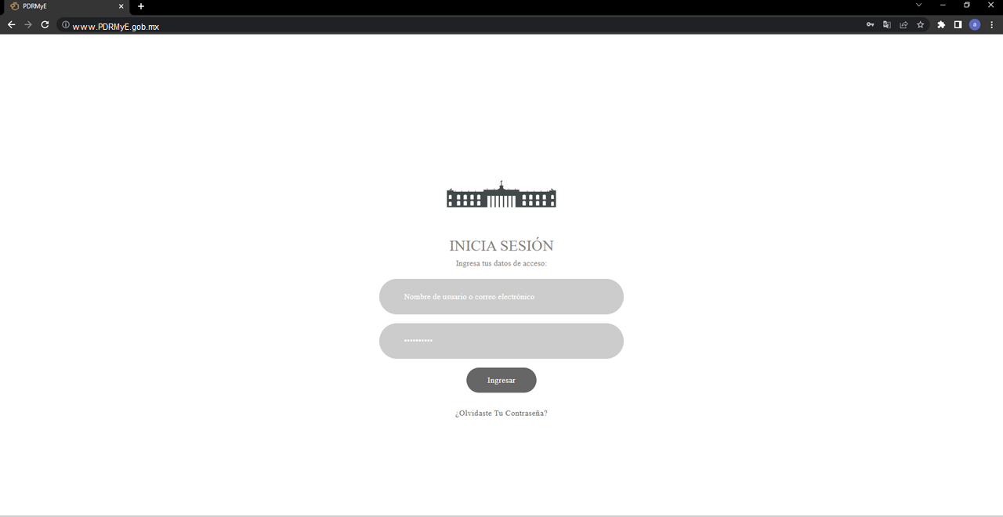
Inicio de Sesión

Slide 5
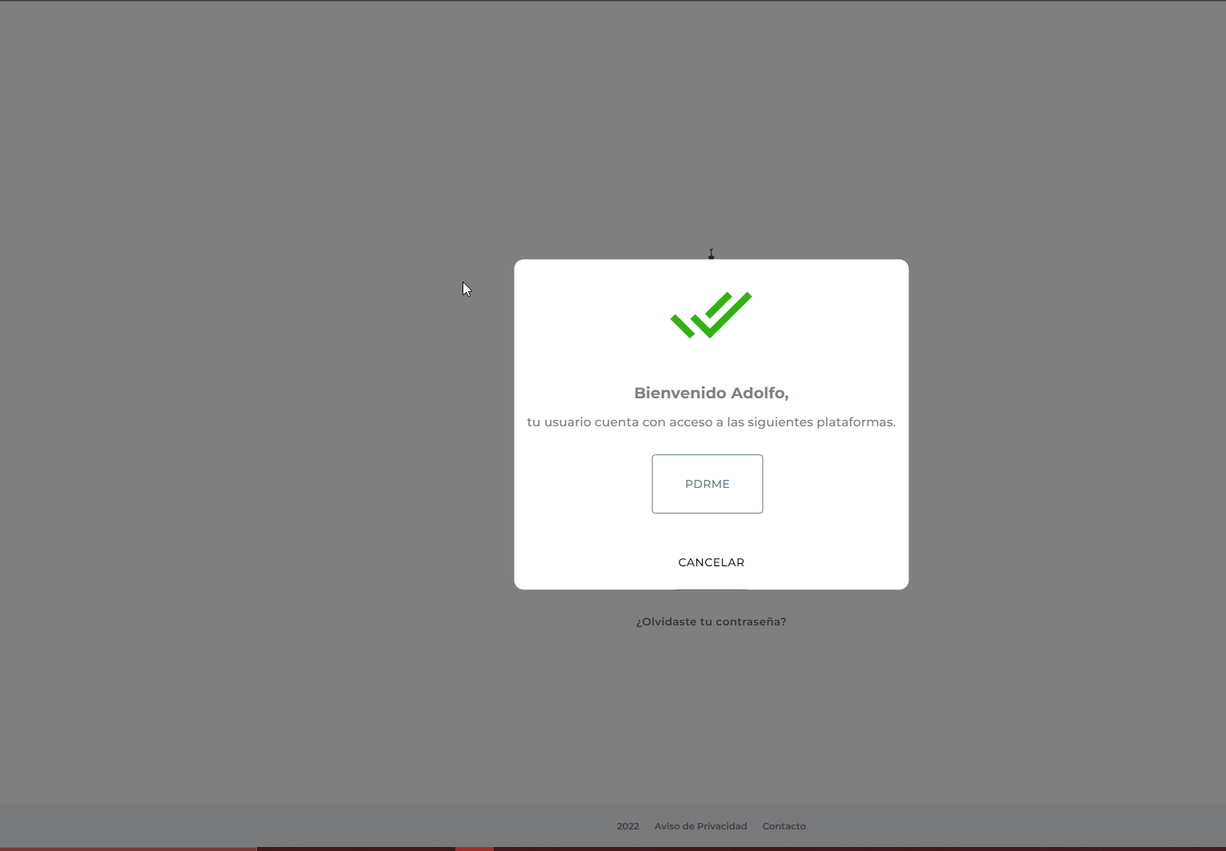
Inicio de Sesión

Slide 6
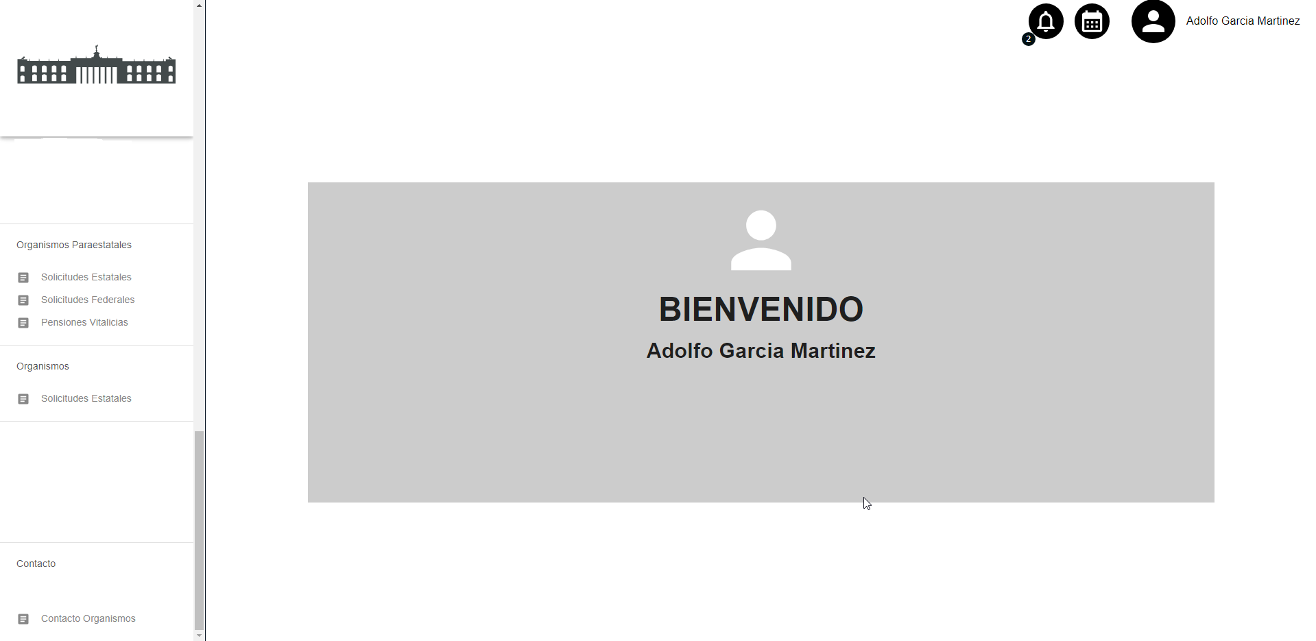
Inicio de Sesión
vista DAMOP

Slide 7
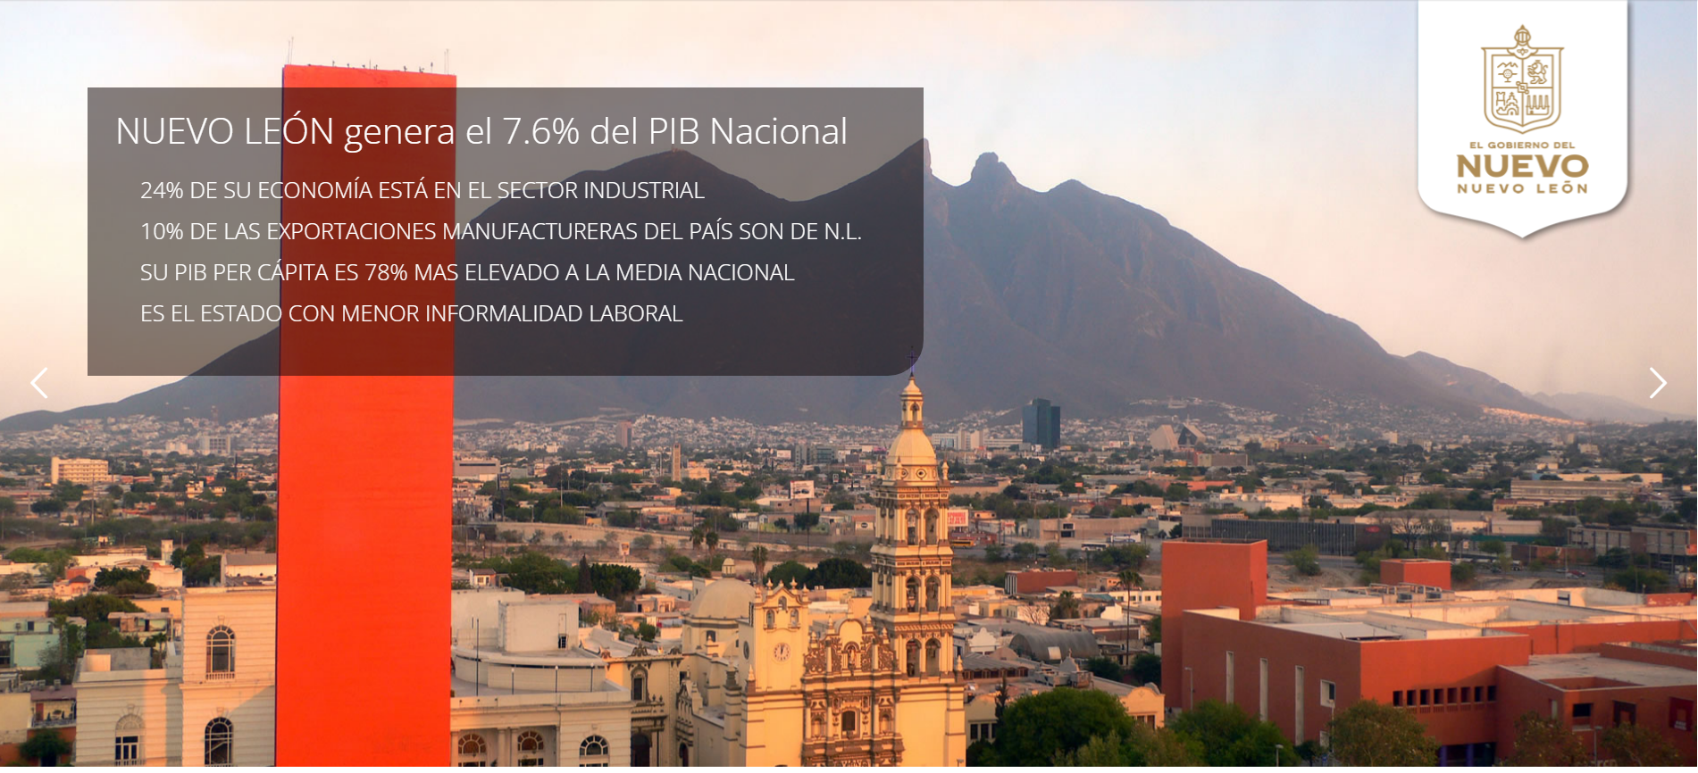
Inicio de Sesión
Vista Organismos

Slide 8

Inicio de Sesión
Vista Organismos

Slide 9
Bloqueo de Sesión

Slide 10
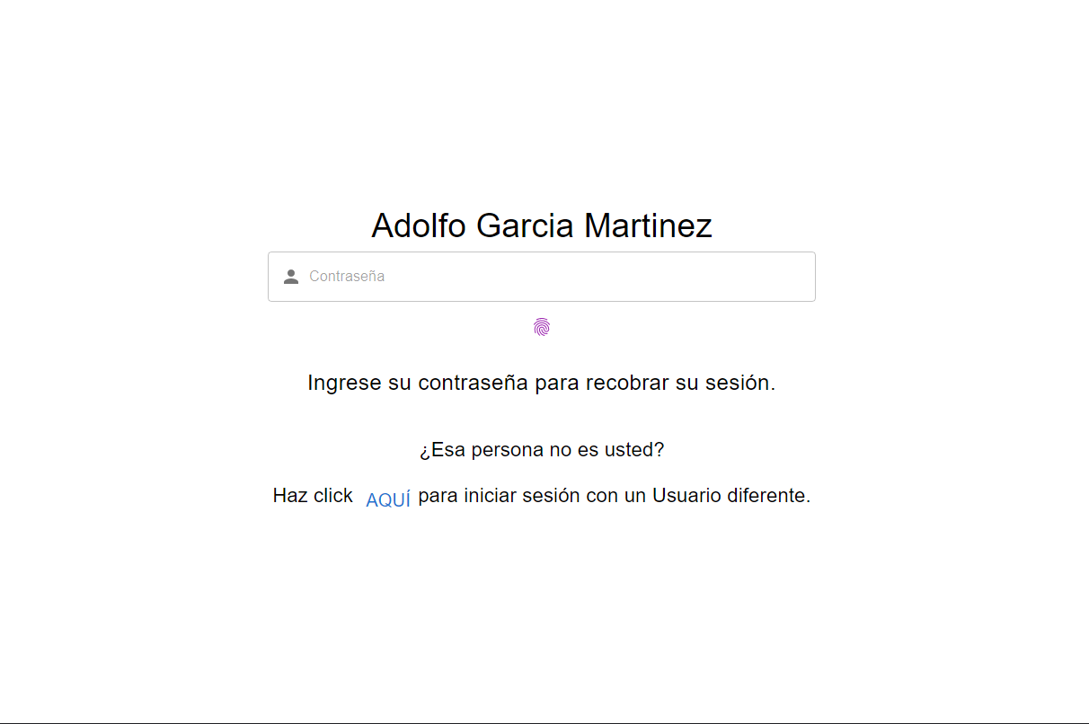
Bloqueo de sesión

Slide 11
Notificaciones

Slide 12
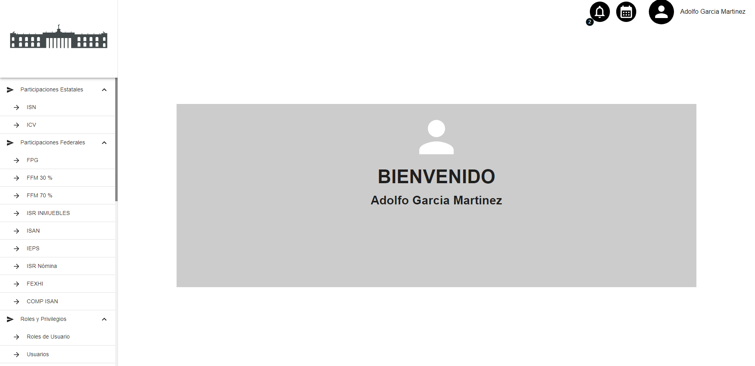
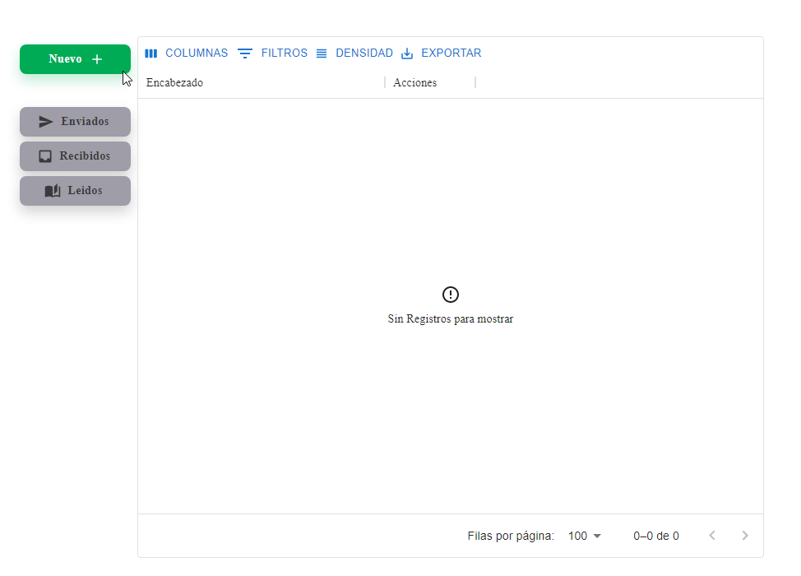
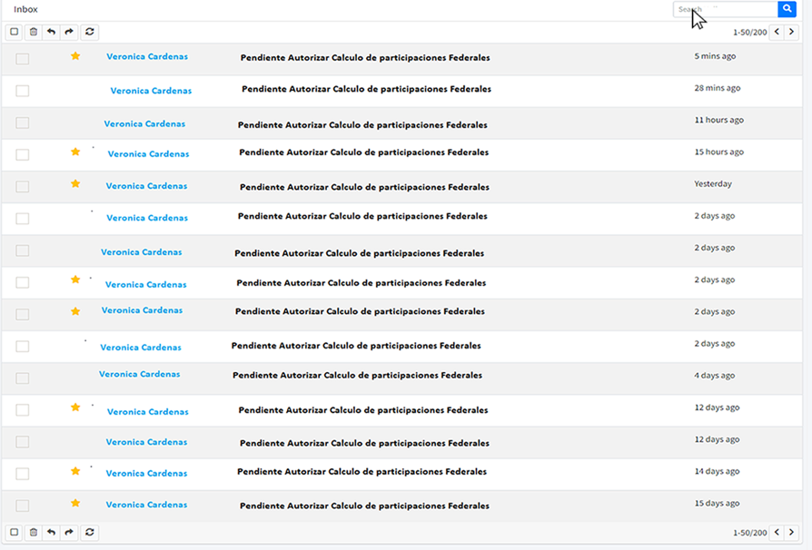


Slide 13
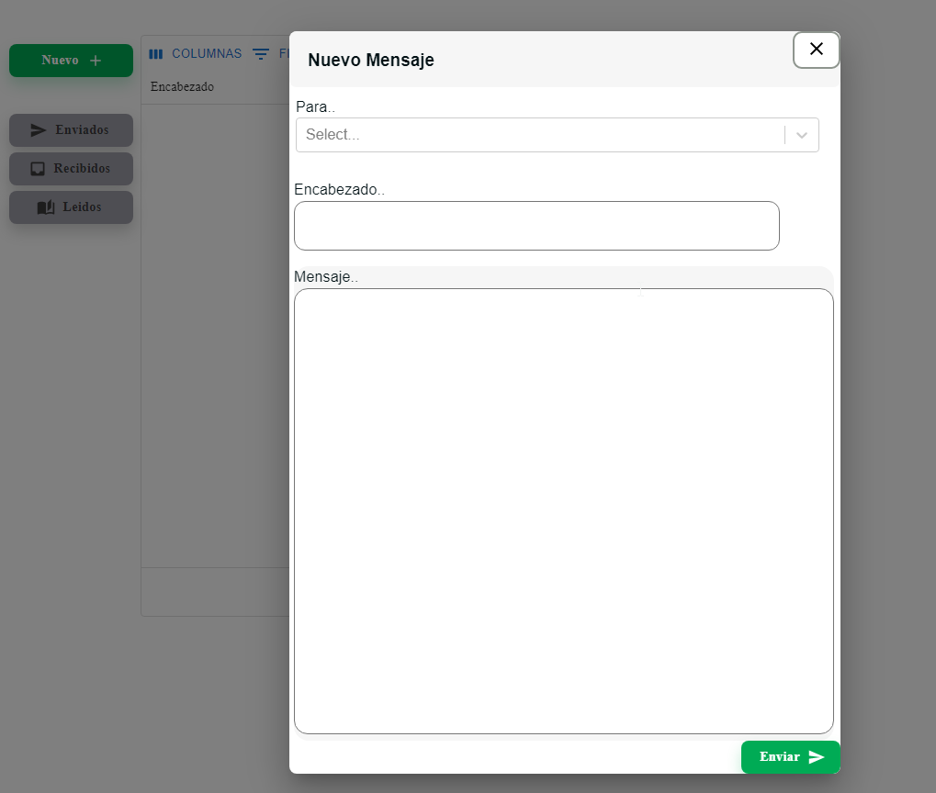

Slide 14


Slide 15
Configuración de Perfil

Slide 16
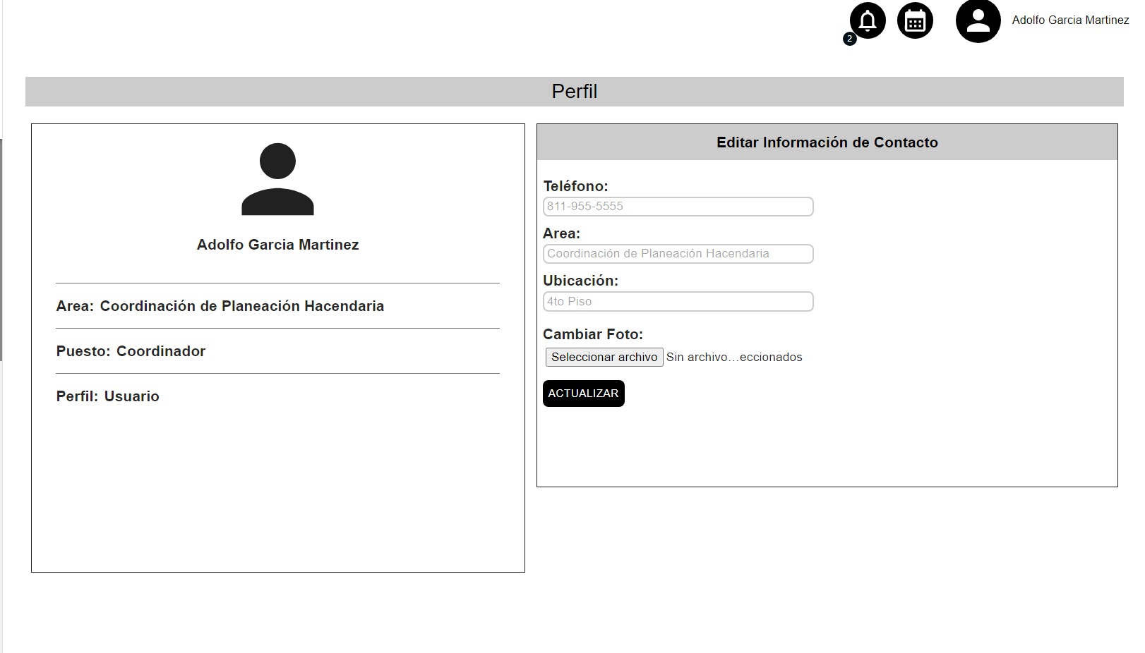

Slide 17
Avisos

Slide 18
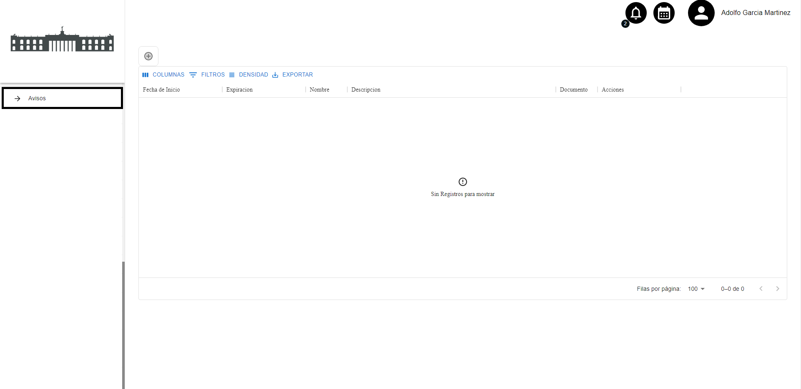

Slide 19
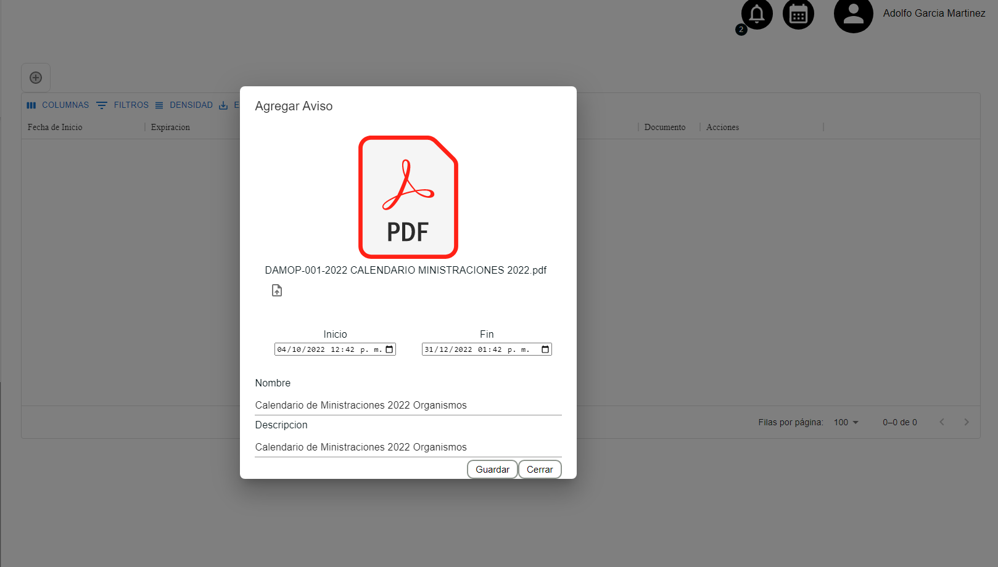

Slide 20
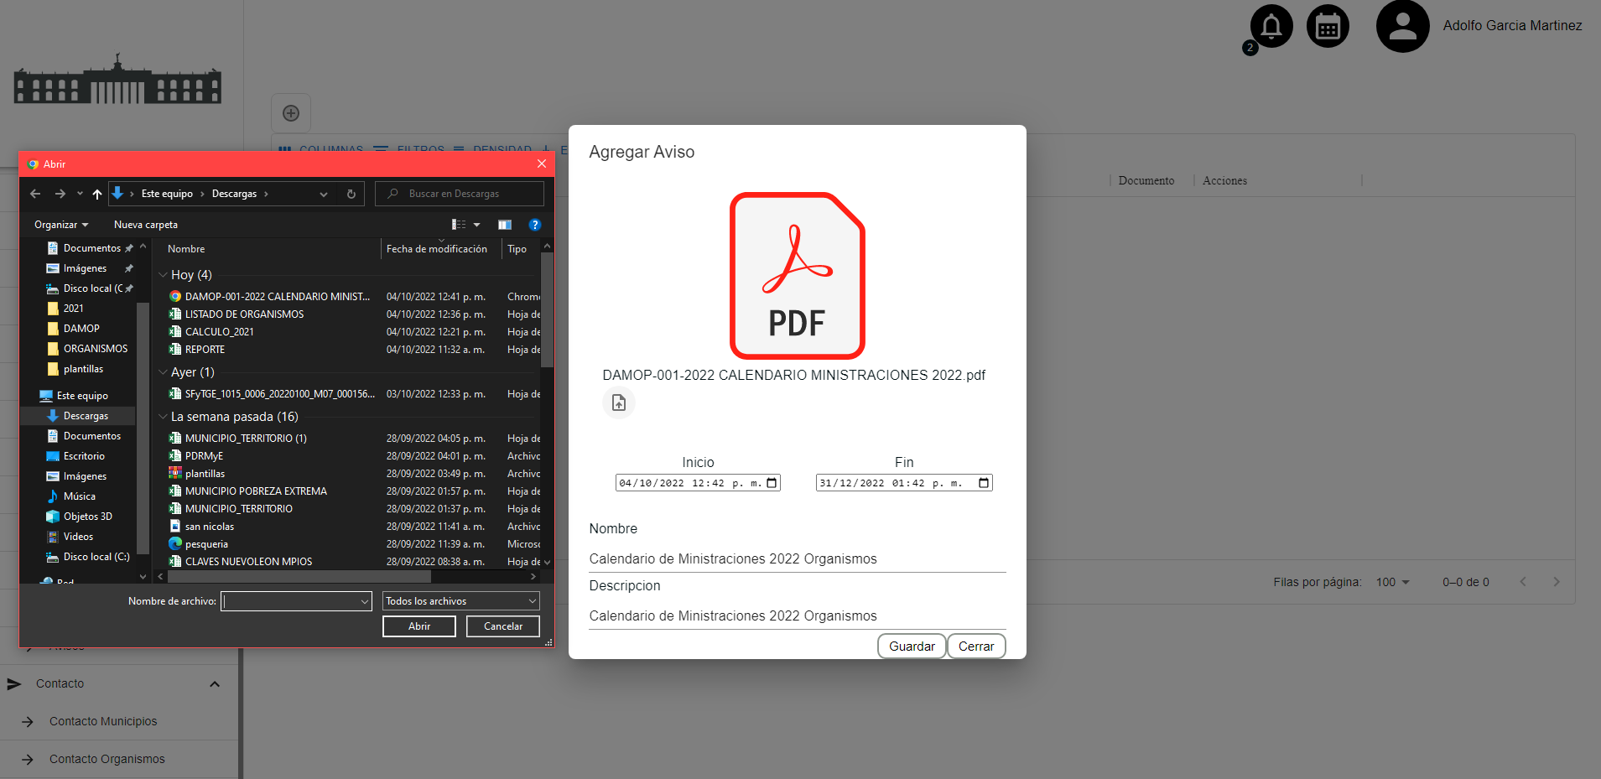

Slide 21
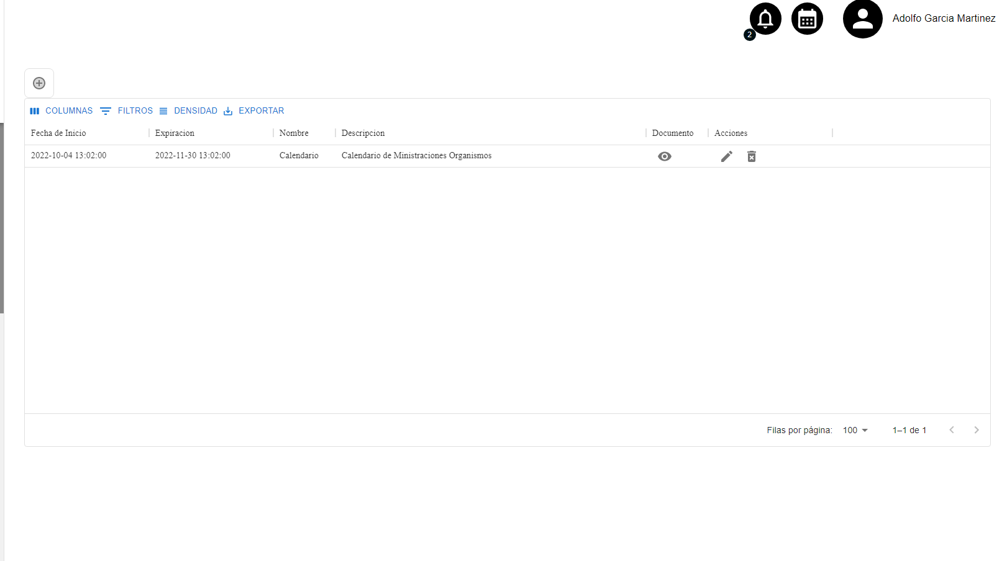

Slide 22
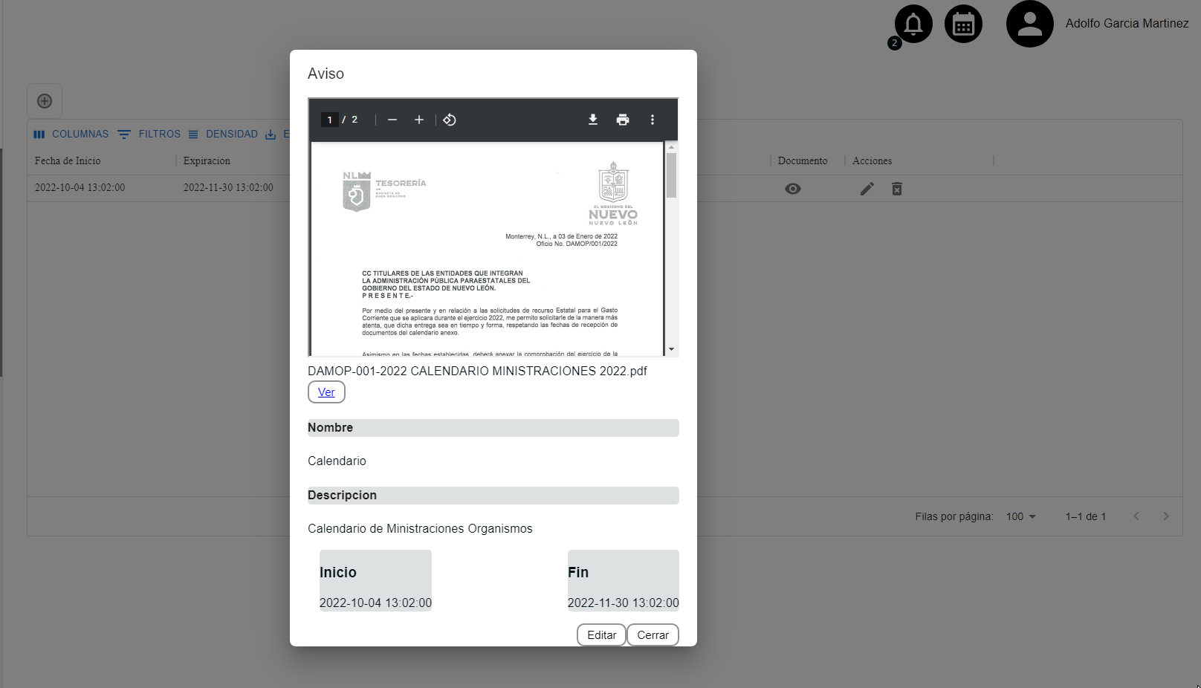

Slide 23
Eventos

Slide 24
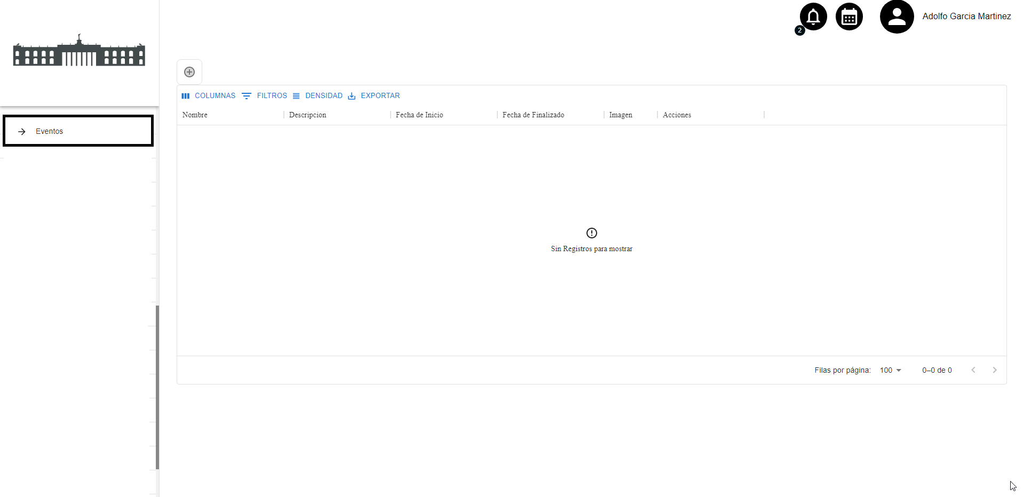

Slide 25
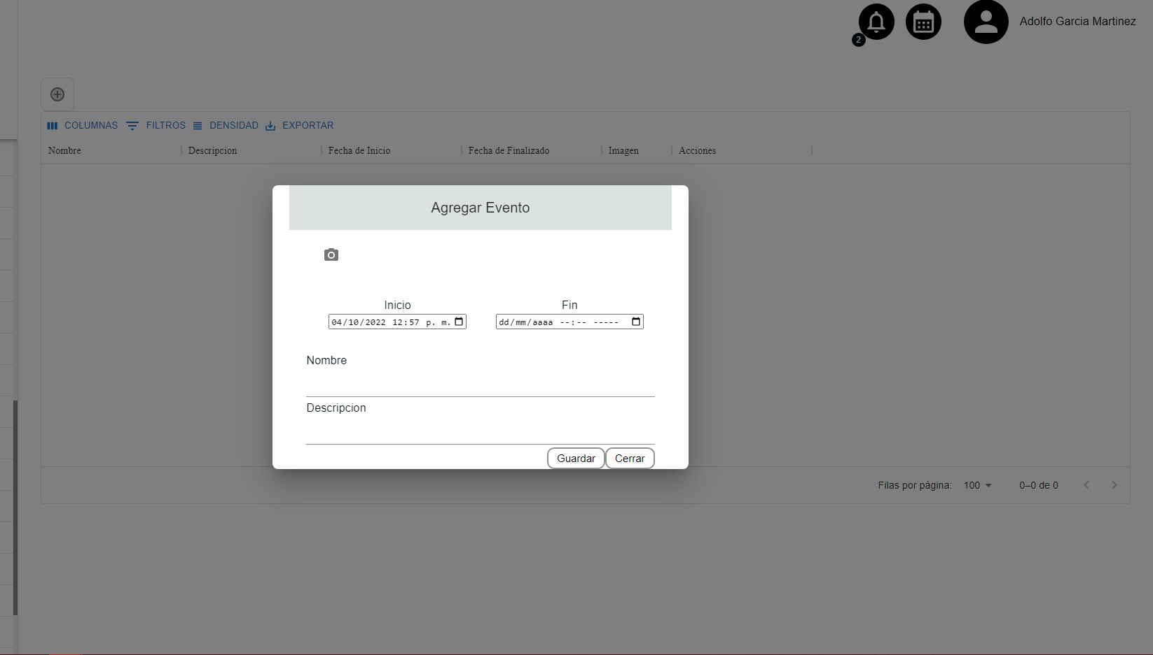

Slide 26
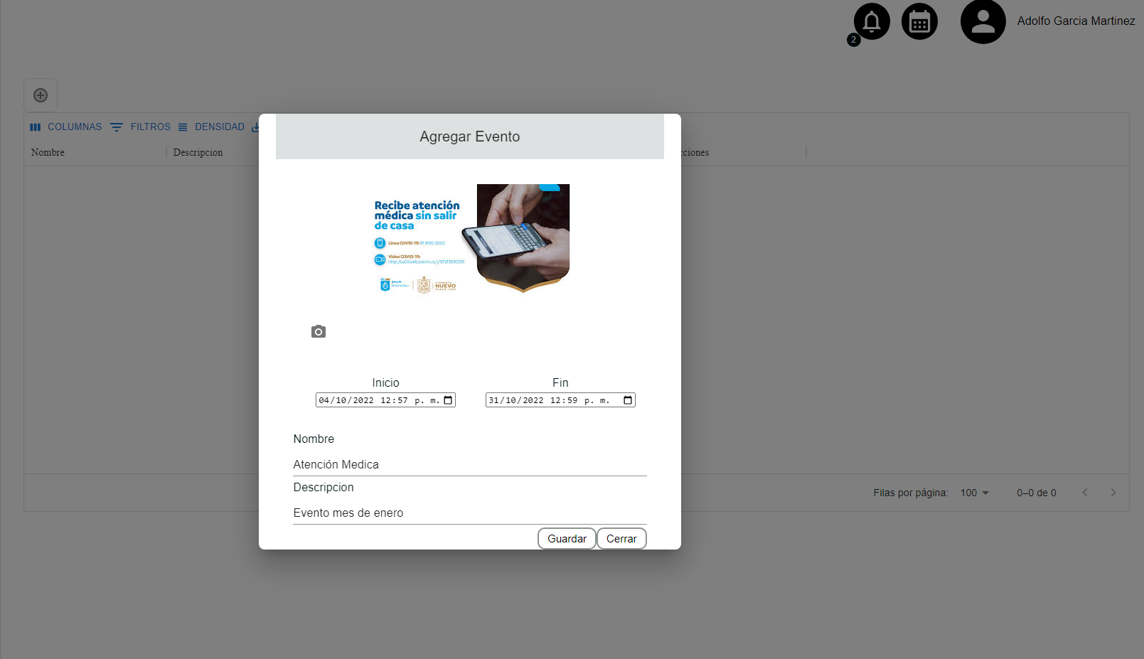

Slide 27
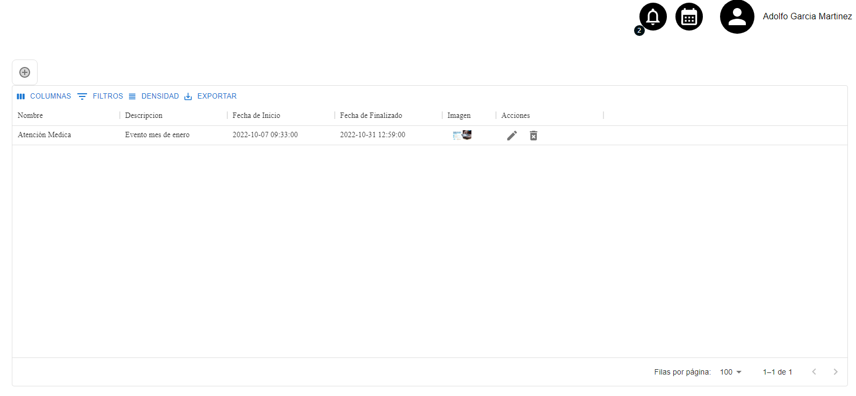

Slide 28
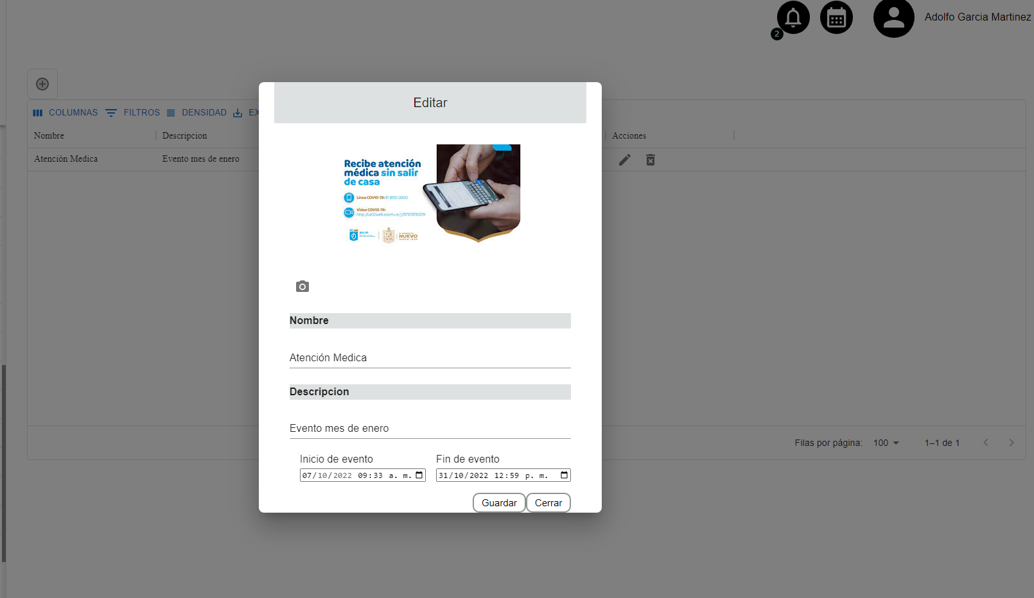

Slide 29
Calendario

Slide 30
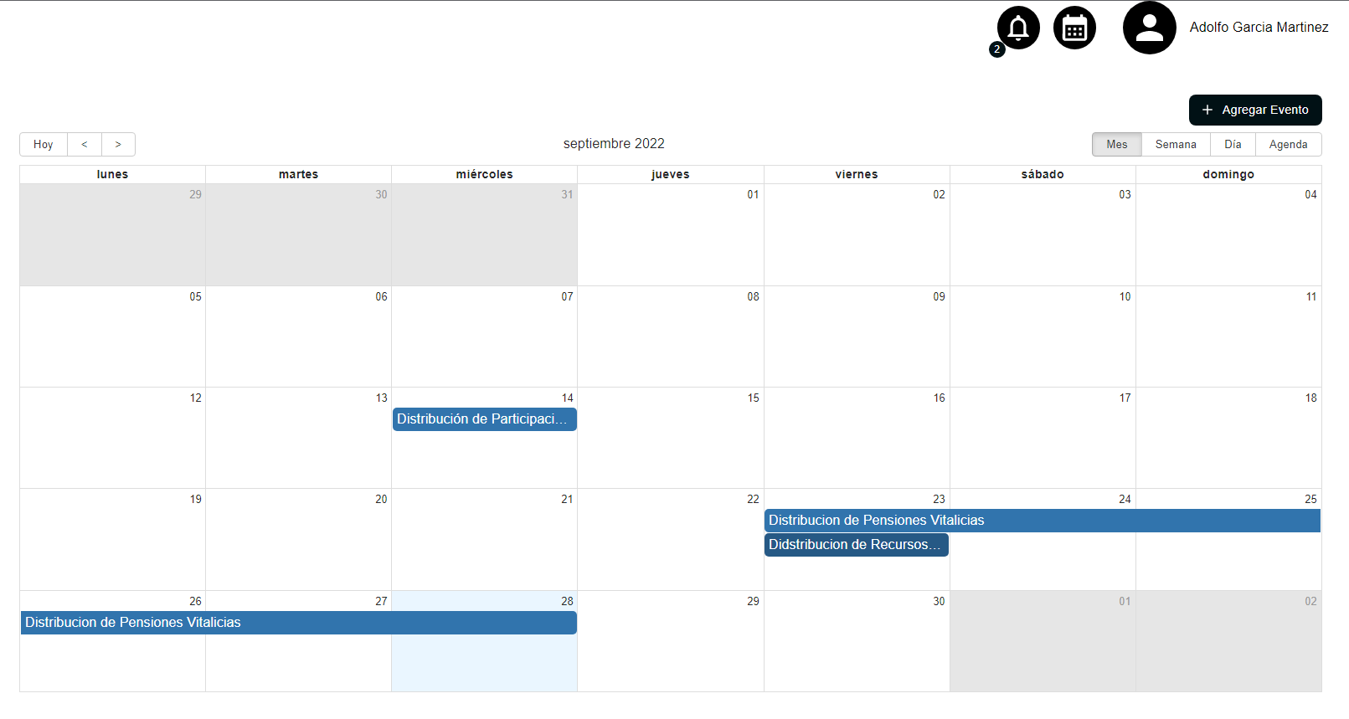

Slide 31
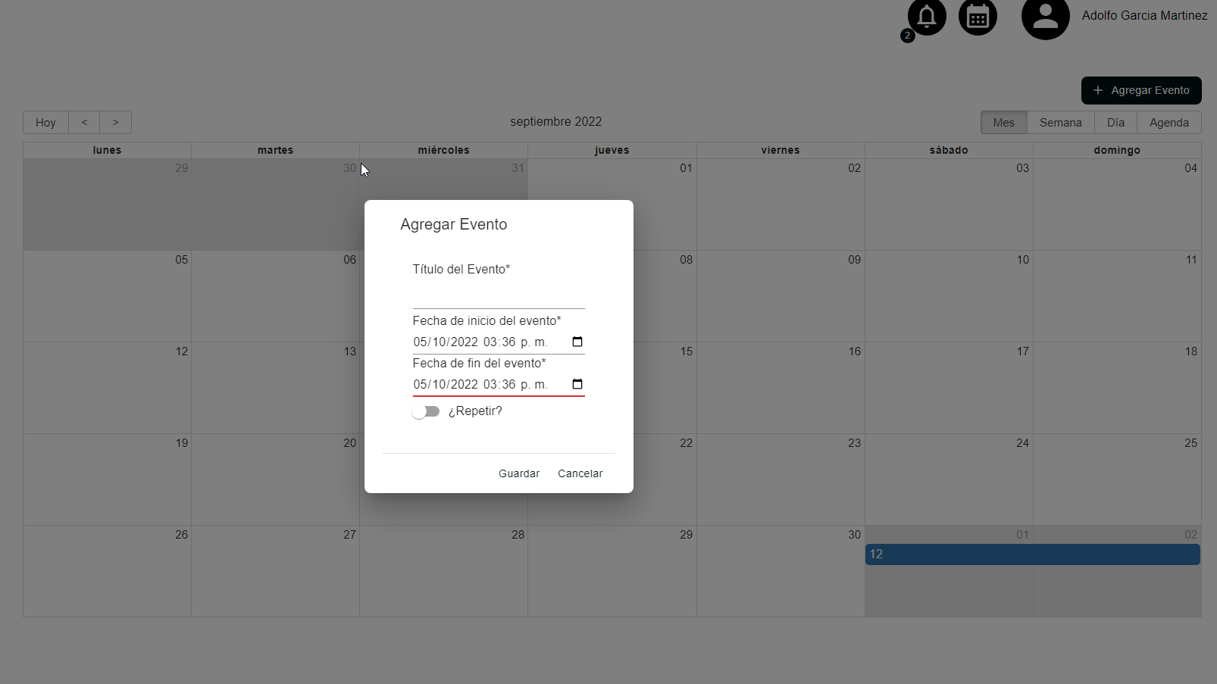

Slide 32
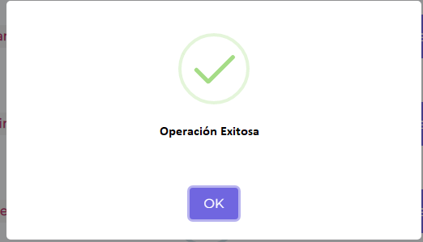

Slide 33
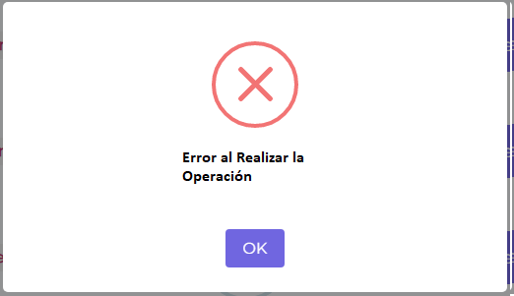

Slide 34
Contacto Organismos

Slide 35
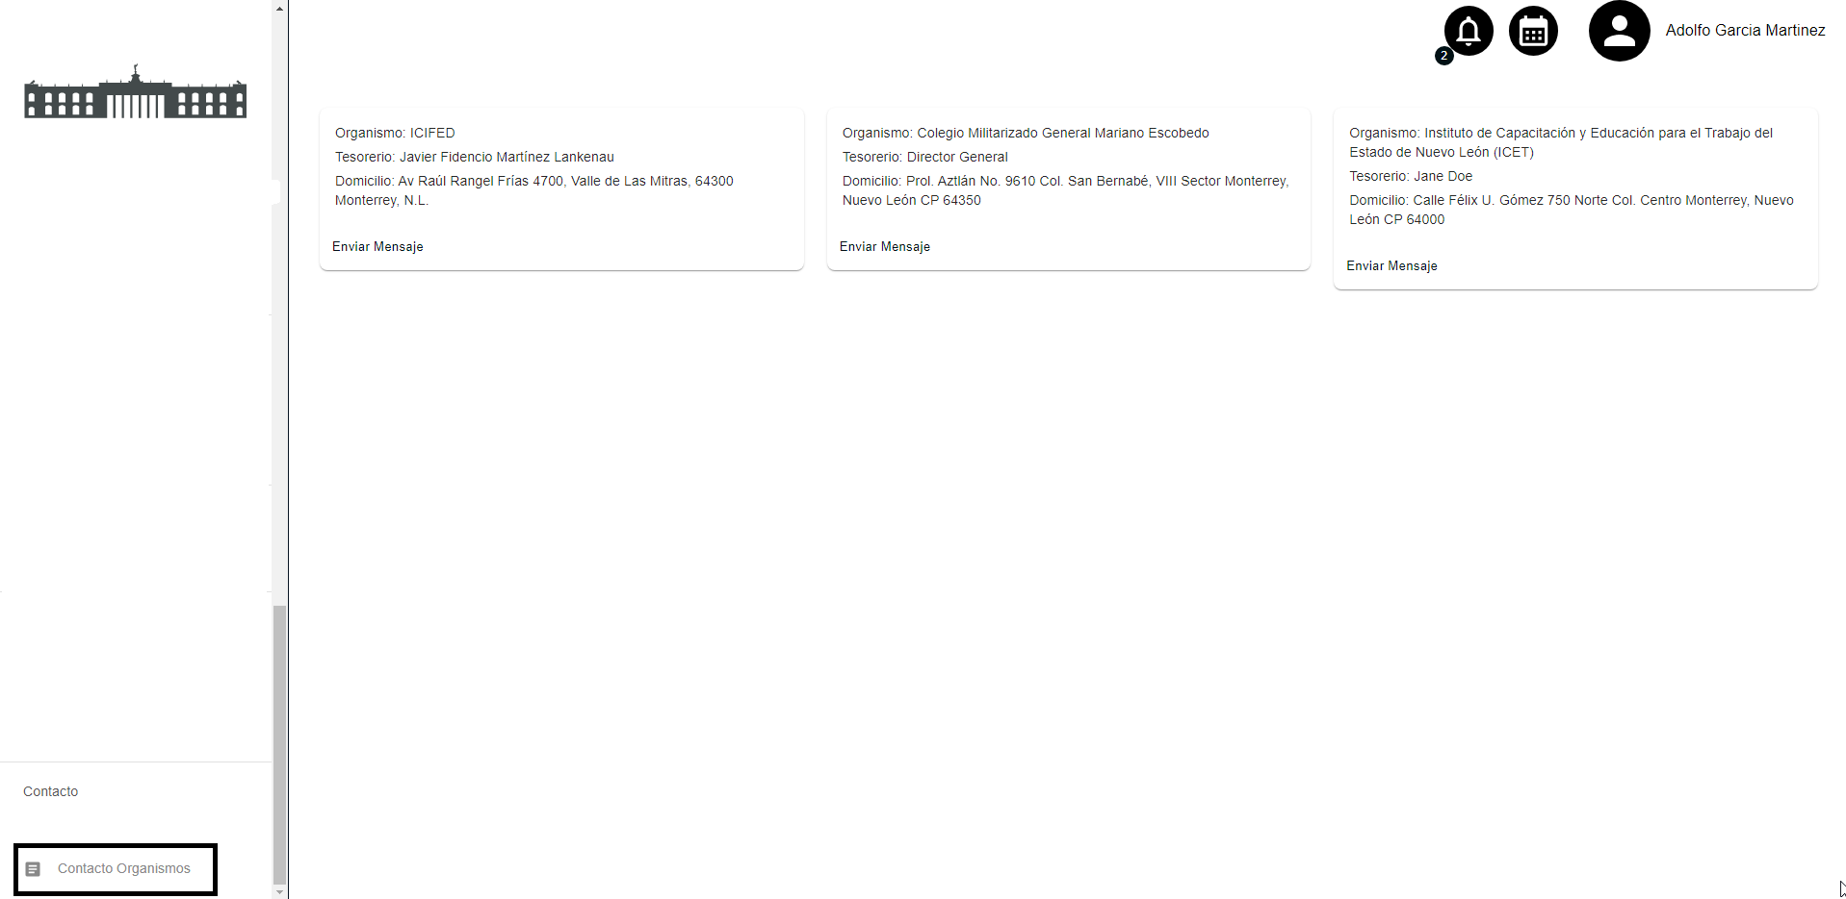

Slide 36
Organismos
SERVICIOS PERSONALES (NÓMINA)
SERVICIOS GENERALES (GASTOS DE OPERACIÓN)
PROGRAMA ESTATAL DE INVERSIÓN (PEI)
PAGO DE ANTICIPOS (PRESTAMOS)

Slide 37
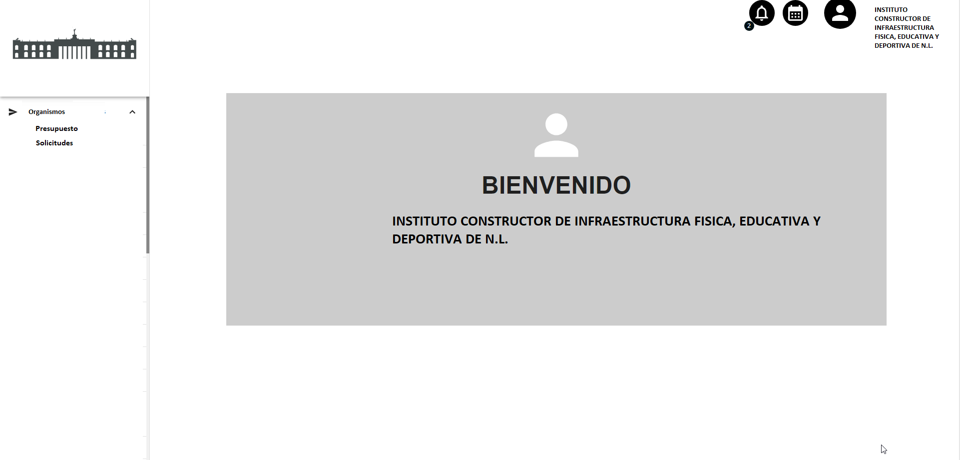

Slide 38
Carga de Presupuesto

Slide 39
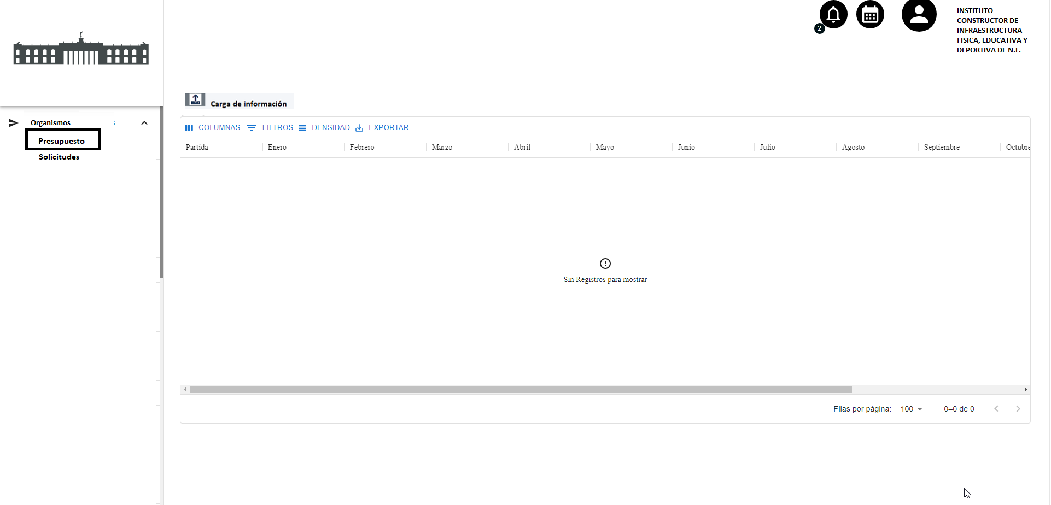

Slide 40
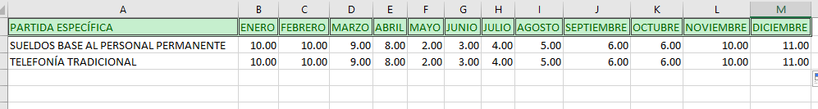

Slide 41
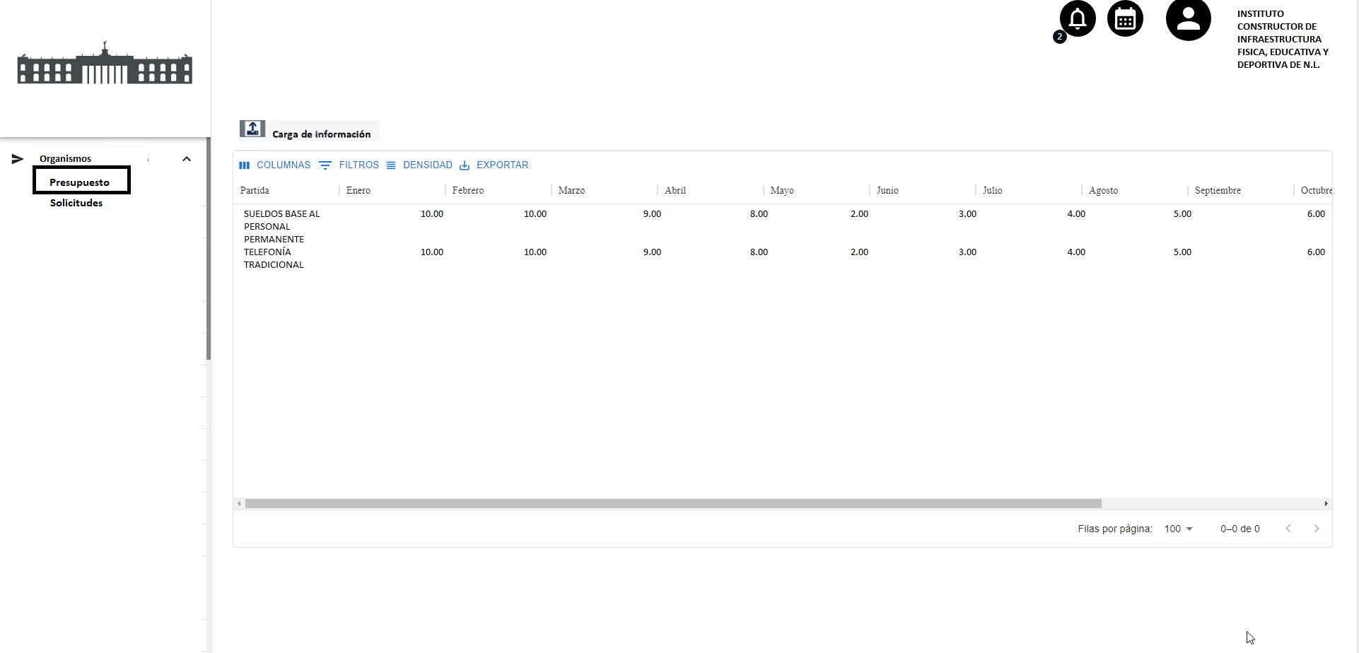

Slide 42
Solicitudes

Slide 43
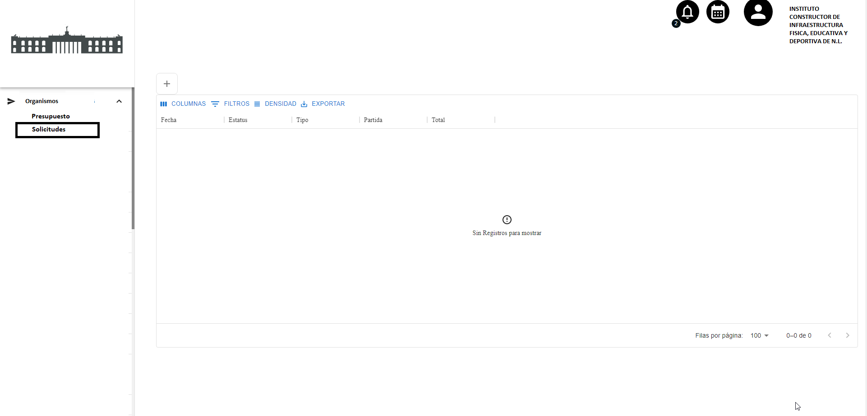
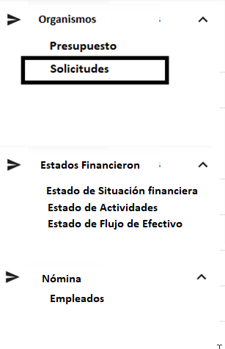

Slide 44
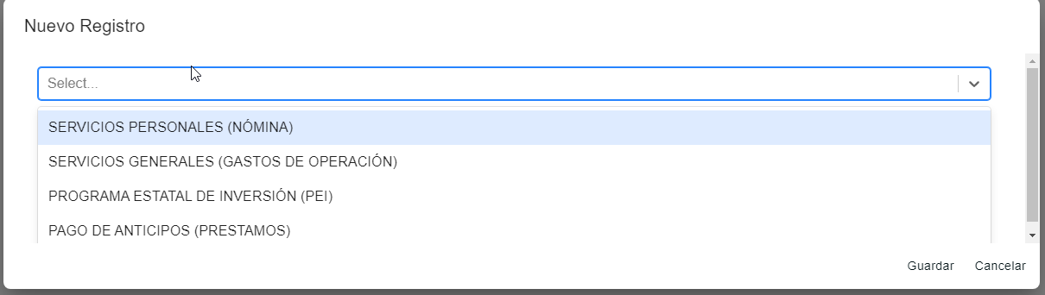

Slide 45
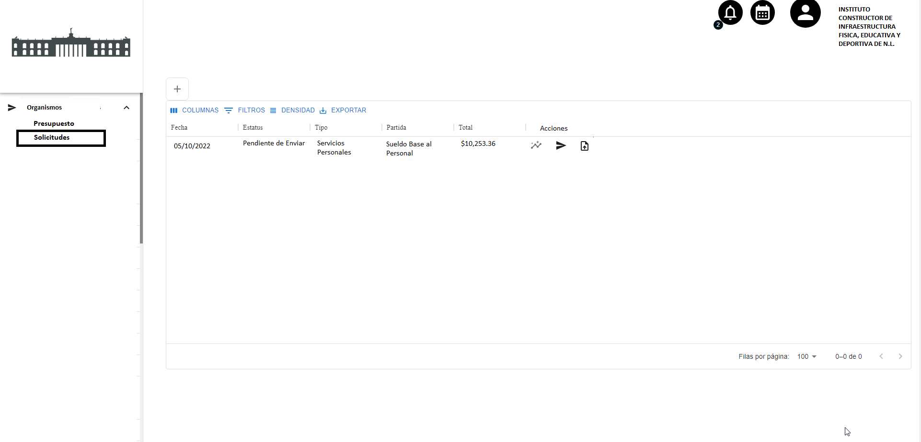

Enviar
Subir CFDI,XML

Slide 46
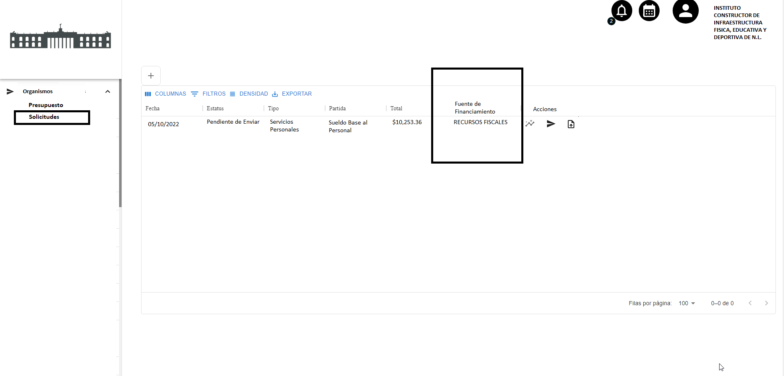
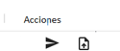

Slide 47
Nómina

Slide 48
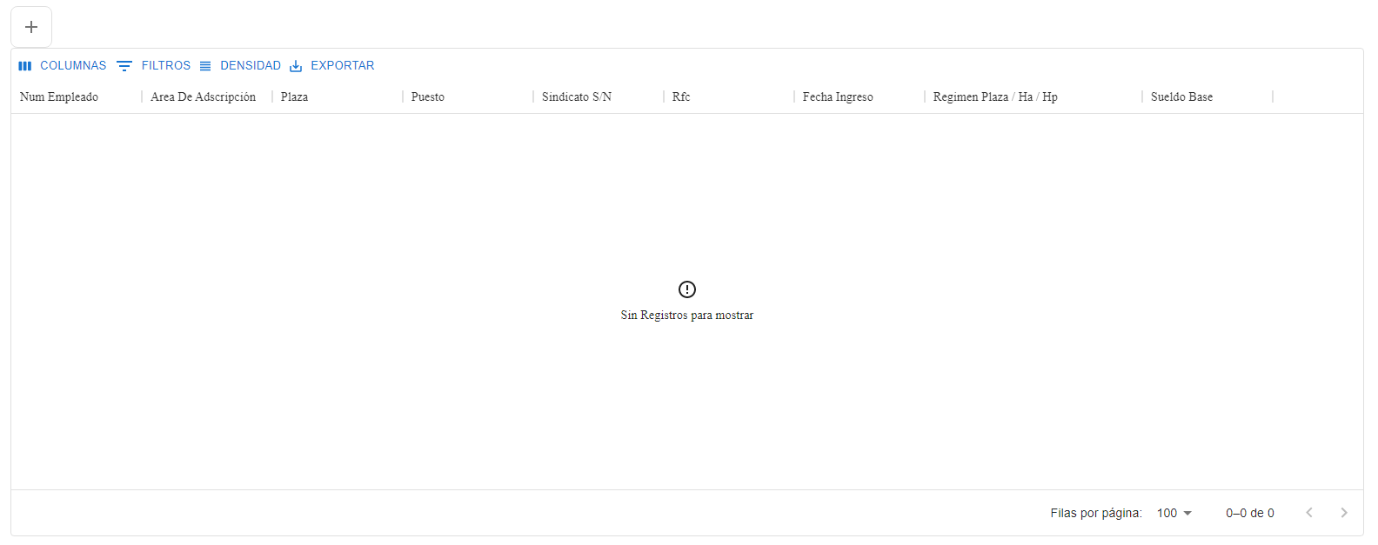

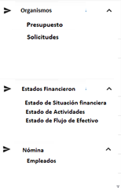
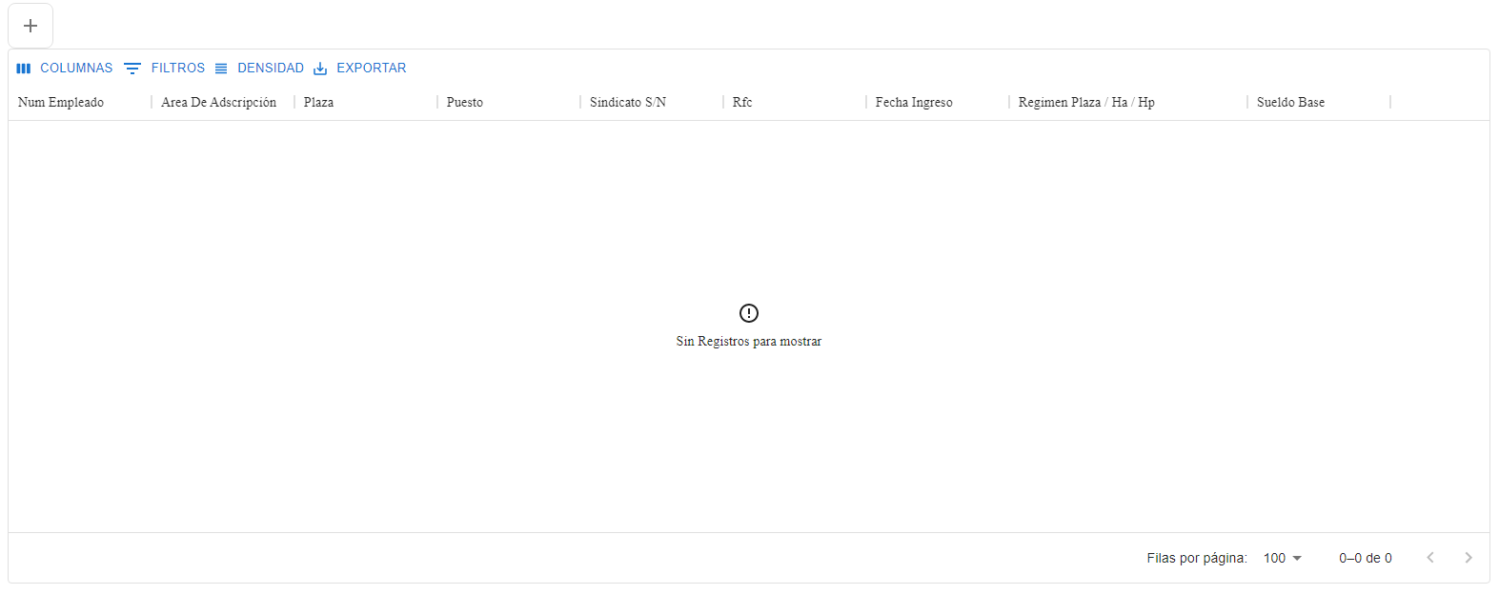

Slide 49
Estados Financieros

Slide 50
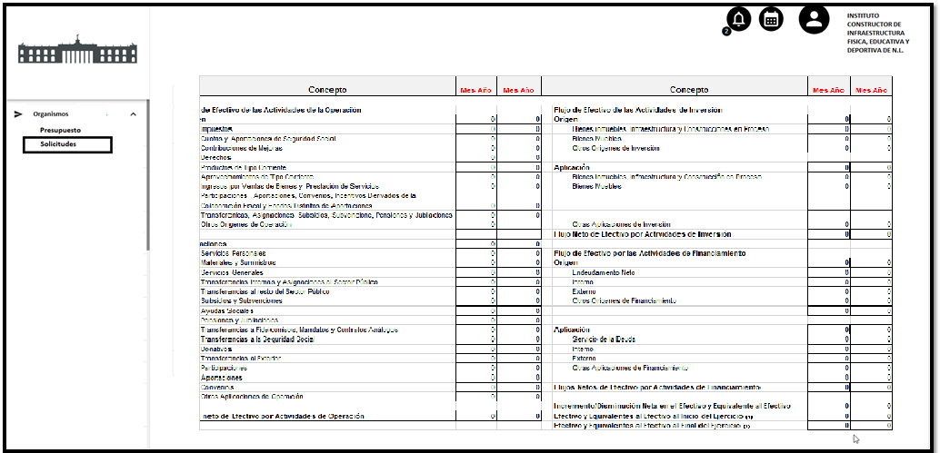
Estado de Actividades

Slide 51
Estado de Situación Financiera

Slide 52
Estado de Flujo de Efectivo

Slide 53
DAMOP
PENSIONES VITALICIAS
GASTOS EXTRAORDINARIOS
PAGO DE 3% DE ISN
PAGO DE DONATIVOS ICV A CRUZ ROJA Y BOMBEROS
PAGO DE AYUDAS SOCIALES A INSTITUCIONES SIN FINES DE LUCRO (CRUZ ROJA Y BOMBEROS)
PAGO DE 1 Y 2 AL MILLAR
GASTOS EXTRAORDINARIOS CON PRESUPUESTO VIRTUAL
PAGO VIRTUAL ICV

Slide 54
Pensiones Vitalicias

Slide 55
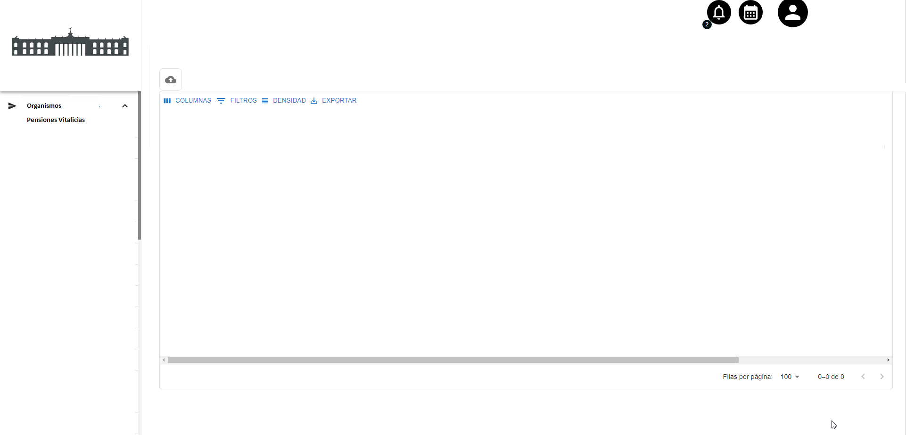

Slide 56
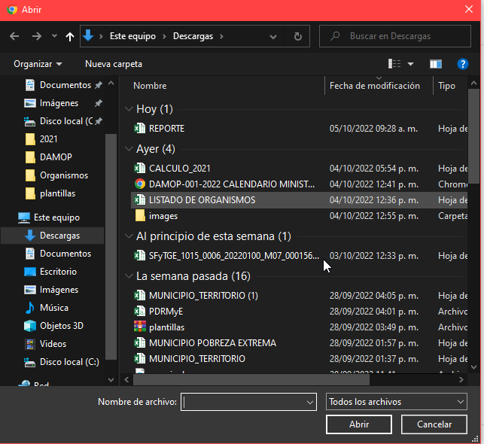

Slide 57
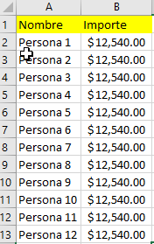
Plantilla de carga

Slide 58
Nombre | Año | Mes | Importe | Estatus | Num de Orden
Persona 1 | 2022 | Enero | $ 12,540.00 | Pendiente de Enviar
Persona 2 | 2022 | Enero | $ 12,540.00 | Pendiente de Enviar
Persona 3 | 2022 | Enero | $ 12,540.00 | Pendiente de Enviar
Persona 4 | 2022 | Enero | $ 12,540.00 | Pendiente de Enviar
Persona 5 | 2022 | Enero | $ 12,540.00 | Pendiente de Enviar
Persona 6 | 2022 | Enero | $ 12,540.00 | Pendiente de Enviar
Persona 7 | 2022 | Enero | $ 12,540.00 | Pendiente de Enviar
Persona 8 | 2022 | Enero | $ 12,540.00 | Pendiente de Enviar
Persona 9 | 2022 | Enero | $ 12,540.00 | Pendiente de Enviar
Persona 10 | 2022 | Enero | $ 12,540.00 | Pendiente de Enviar
Persona 11 | 2022 | Enero | $ 12,540.00 | Pendiente de Enviar
Persona 12 | 2022 | Enero | $ 12,540.00 | Pendiente de Enviar

Slide 59

Autorizar
Nombre | Año | Mes | Importe | Estatus | Num de Orden
Persona 1 | 2022 | Enero | $ 12,540.00 | Pendiente de Autorizar
Persona 2 | 2022 | Enero | $ 12,540.00 | Pendiente de Autorizar
Persona 3 | 2022 | Enero | $ 12,540.00 | Pendiente de Autorizar
Persona 4 | 2022 | Enero | $ 12,540.00 | Pendiente de Autorizar
Persona 5 | 2022 | Enero | $ 12,540.00 | Pendiente de Autorizar
Persona 6 | 2022 | Enero | $ 12,540.00 | Pendiente de Autorizar
Persona 7 | 2022 | Enero | $ 12,540.00 | Pendiente de Autorizar
Persona 8 | 2022 | Enero | $ 12,540.00 | Pendiente de Autorizar
Persona 9 | 2022 | Enero | $ 12,540.00 | Pendiente de Autorizar
Persona 10 | 2022 | Enero | $ 12,540.00 | Pendiente de Autorizar
Persona 11 | 2022 | Enero | $ 12,540.00 | Pendiente de Autorizar
Persona 12 | 2022 | Enero | $ 12,540.00 | Pendiente de Autorizar

Slide 60
Autorizar
Nombre | Año | Mes | Importe | Estatus | Num de Orden
Persona 1 | 2022 | Enero | $ 12,540.00 | Pendiente de Enviar
Persona 2 | 2022 | Enero | $ 12,540.00 | Pendiente de Enviar
Persona 3 | 2022 | Enero | $ 12,540.00 | Pendiente de Enviar
Persona 4 | 2022 | Enero | $ 12,540.00 | Pendiente de Enviar
Persona 5 | 2022 | Enero | $ 12,540.00 | Pendiente de Enviar
Persona 6 | 2022 | Enero | $ 12,540.00 | Pendiente de Enviar
Persona 7 | 2022 | Enero | $ 12,540.00 | Pendiente de Enviar
Persona 8 | 2022 | Enero | $ 12,540.00 | Pendiente de Enviar
Persona 9 | 2022 | Enero | $ 12,540.00 | Pendiente de Enviar
Persona 10 | 2022 | Enero | $ 12,540.00 | Pendiente de Enviar
Persona 11 | 2022 | Enero | $ 12,540.00 | Pendiente de Enviar
Persona 12 | 2022 | Enero | $ 12,540.00 | Pendiente de Enviar

Slide 61
Autorizar
Nombre | Año | Mes | Importe | Estatus | Num de Orden
Persona 1 | 2022 | Enero | $ 12,540.00 | Pendiente de Enviar
Persona 2 | 2022 | Enero | $ 12,540.00 | Pendiente de Enviar
Persona 3 | 2022 | Enero | $ 12,540.00 | Pendiente de Enviar
Persona 4 | 2022 | Enero | $ 12,540.00 | Pendiente de Enviar
Persona 5 | 2022 | Enero | $ 12,540.00 | Pendiente de Enviar
Persona 6 | 2022 | Enero | $ 12,540.00 | Pendiente de Enviar
Persona 7 | 2022 | Enero | $ 12,540.00 | Pendiente de Enviar
Persona 8 | 2022 | Enero | $ 12,540.00 | Pendiente de Enviar
Persona 9 | 2022 | Enero | $ 12,540.00 | Pendiente de Enviar
Persona 10 | 2022 | Enero | $ 12,540.00 | Pendiente de Enviar
Persona 11 | 2022 | Enero | $ 12,540.00 | Pendiente de Enviar
Persona 12 | 2022 | Enero | $ 12,540.00 | Pendiente de Enviar

Slide 62

Enviar
Nombre | Año | Mes | Importe | Estatus | Num de Orden
Persona 1 | 2022 | Enero | $ 12,540.00 | Pendiente de Enviar
Persona 2 | 2022 | Enero | $ 12,540.00 | Pendiente de Enviar
Persona 3 | 2022 | Enero | $ 12,540.00 | Pendiente de Enviar
Persona 4 | 2022 | Enero | $ 12,540.00 | Pendiente de Enviar
Persona 5 | 2022 | Enero | $ 12,540.00 | Pendiente de Enviar
Persona 6 | 2022 | Enero | $ 12,540.00 | Pendiente de Enviar
Persona 7 | 2022 | Enero | $ 12,540.00 | Pendiente de Enviar
Persona 8 | 2022 | Enero | $ 12,540.00 | Pendiente de Enviar
Persona 9 | 2022 | Enero | $ 12,540.00 | Pendiente de Enviar
Persona 10 | 2022 | Enero | $ 12,540.00 | Pendiente de Enviar
Persona 11 | 2022 | Enero | $ 12,540.00 | Pendiente de Enviar
Persona 12 | 2022 | Enero | $ 12,540.00 | Pendiente de Enviar

Slide 63
Enviar
Nombre | Año | Mes | Importe | Estatus | Num de Orden
Persona 1 | 2022 | Enero | $ 12,540.00 | Pendiente de Enviar
Persona 2 | 2022 | Enero | $ 12,540.00 | Pendiente de Enviar
Persona 3 | 2022 | Enero | $ 12,540.00 | Pendiente de Enviar
Persona 4 | 2022 | Enero | $ 12,540.00 | Pendiente de Enviar
Persona 5 | 2022 | Enero | $ 12,540.00 | Pendiente de Enviar
Persona 6 | 2022 | Enero | $ 12,540.00 | Pendiente de Enviar
Persona 7 | 2022 | Enero | $ 12,540.00 | Pendiente de Enviar
Persona 8 | 2022 | Enero | $ 12,540.00 | Pendiente de Enviar
Persona 9 | 2022 | Enero | $ 12,540.00 | Pendiente de Enviar
Persona 10 | 2022 | Enero | $ 12,540.00 | Pendiente de Enviar
Persona 11 | 2022 | Enero | $ 12,540.00 | Pendiente de Enviar
Persona 12 | 2022 | Enero | $ 12,540.00 | Pendiente de Enviar

Slide 64
Enviar
Nombre | Año | Mes | Importe | Estatus | Num de Orden
Persona 1 | 2022 | Enero | $ 12,540.00 | Pendiente de Enviar
Persona 2 | 2022 | Enero | $ 12,540.00 | Pendiente de Enviar
Persona 3 | 2022 | Enero | $ 12,540.00 | Pendiente de Enviar
Persona 4 | 2022 | Enero | $ 12,540.00 | Pendiente de Enviar
Persona 5 | 2022 | Enero | $ 12,540.00 | Pendiente de Enviar
Persona 6 | 2022 | Enero | $ 12,540.00 | Pendiente de Enviar
Persona 7 | 2022 | Enero | $ 12,540.00 | Pendiente de Enviar
Persona 8 | 2022 | Enero | $ 12,540.00 | Pendiente de Enviar
Persona 9 | 2022 | Enero | $ 12,540.00 | Pendiente de Enviar
Persona 10 | 2022 | Enero | $ 12,540.00 | Pendiente de Enviar
Persona 11 | 2022 | Enero | $ 12,540.00 | Pendiente de Enviar
Persona 12 | 2022 | Enero | $ 12,540.00 | Pendiente de Enviar

Slide 65

Cargar Número de Orden de Pago
Nombre | Año | Mes | Importe | Estatus | Num de Orden
Persona 1 | 2022 | Enero | $ 12,540.00 | Enviado | 1
Persona 2 | 2022 | Enero | $ 12,540.00 | Enviado | 2
Persona 3 | 2022 | Enero | $ 12,540.00 | Enviado | 3
Persona 4 | 2022 | Enero | $ 12,540.00 | Enviado | 4
Persona 5 | 2022 | Enero | $ 12,540.00 | Enviado | 5
Persona 6 | 2022 | Enero | $ 12,540.00 | Enviado | 6
Persona 7 | 2022 | Enero | $ 12,540.00 | Enviado | 7
Persona 8 | 2022 | Enero | $ 12,540.00 | Enviado | 8
Persona 9 | 2022 | Enero | $ 12,540.00 | Enviado | 9
Persona 10 | 2022 | Enero | $ 12,540.00 | Enviado | 10
Persona 11 | 2022 | Enero | $ 12,540.00 | Enviado | 11
Persona 12 | 2022 | Enero | $ 12,540.00 | Enviado | 12

Slide 66
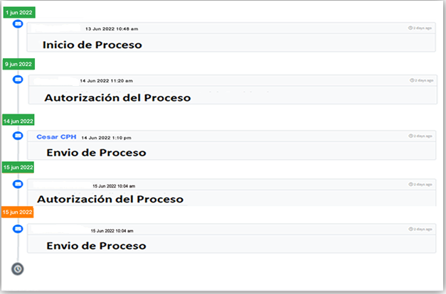
Trazabilidad de la operación
Nombre | Año | Mes | Importe | Estatus | Num de Orden
Persona 1 | 2022 | Enero | $ 12,540.00 | Pendiente de Enviar | 1
Persona 2 | 2022 | Enero | $ 12,540.00 | Pendiente de Enviar | 2
Persona 3 | 2022 | Enero | $ 12,540.00 | Pendiente de Enviar | 3
Persona 4 | 2022 | Enero | $ 12,540.00 | Pendiente de Enviar | 4
Persona 5 | 2022 | Enero | $ 12,540.00 | Pendiente de Enviar | 5
Persona 6 | 2022 | Enero | $ 12,540.00 | Pendiente de Enviar | 6
Persona 7 | 2022 | Enero | $ 12,540.00 | Pendiente de Enviar | 7
Persona 8 | 2022 | Enero | $ 12,540.00 | Pendiente de Enviar | 8
Persona 9 | 2022 | Enero | $ 12,540.00 | Pendiente de Enviar | 9
Persona 10 | 2022 | Enero | $ 12,540.00 | Pendiente de Enviar | 10
Persona 11 | 2022 | Enero | $ 12,540.00 | Pendiente de Enviar | 11
Persona 12 | 2022 | Enero | $ 12,540.00 | Pendiente de Enviar | 12

Slide 67
Gastos Extraordinarios

Slide 68
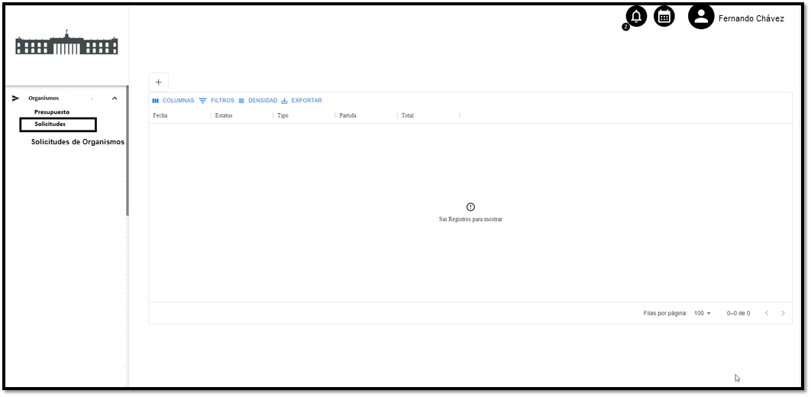

Solicitud - Gastos Extraordinarios

Slide 69
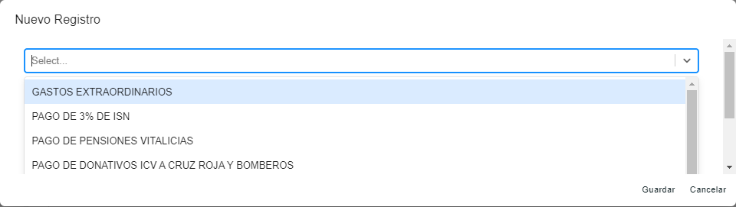
Solicitud - Gastos Extraordinarios

Slide 70


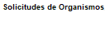
Solicitud - Gastos Extraordinarios
Autorizar
PENDIENTE AUTORIZAR
GASTOS EXTRAORDINARIOS
Subir CFDI,XML

Slide 71
Solicitud - Gastos Extraordinarios
Autorizar
AUTORIZADO
GASTOS EXTRAORDINARIOS
Subir CFDI,XML

Slide 72
Solicitud - Gastos Extraordinarios
Autorizar
Subir CFDI,XML

Slide 73
Solicitud - Gastos Extraordinarios
Enviar
ENVIADO
Subir CFDI,XML

Slide 74
Solicitud - Gastos Extraordinarios
Enviar
Subir CFDI,XML

Slide 75
Solicitud - Gastos Extraordinarios
Trazabilidad
ENVIADO
GASTOS EXTRAORDINARIOS

Slide 76
Pago de 3% de ISN

Slide 77
Solicitud - Pago de 3% de ISN

Slide 78
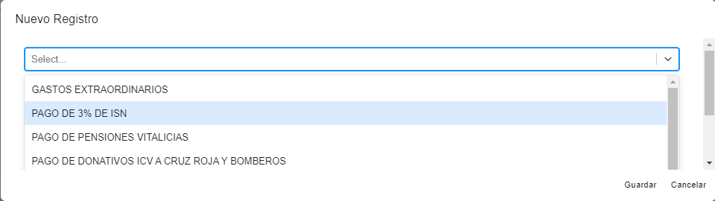
Solicitud - Pago de 3% de ISN

Slide 79
Solicitud – Pago de 3% de ISN
Autorizar
PENDIENTE DE AUTORIZAR
PAGO DE 3% DE ISN
Subir CFDI,XML

Slide 80
Solicitud – Pago de 3% de ISN
Autorizar
AUTORIZADO
PAGO DE 3% DE ISN
Subir CFDI,XML

Slide 81
Solicitud – Pago de 3% de ISN
Autorizar
Subir CFDI,XML

Slide 82
Solicitud – Pago de 3% de ISN
Enviar
ENVIADO
PAGO DE 3% DE ISN
Subir CFDI,XML

Slide 83
Solicitud – Pago de 3% de ISN
Enviar
PAGO DE 3% DE ISN
Subir CFDI,XML

Slide 84
Solicitud - Gastos Extraordinarios
Trazabilidad
ENVIADO
PAGO DE 3% DE ISN
GASTOS EXTRAORDINARIOS

Slide 85
Pago de donativos ICV

Slide 86
Solicitud - Pago de donativos ICV

Slide 87
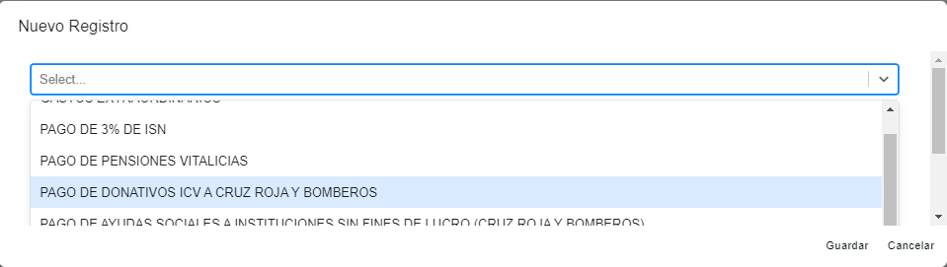
Solicitud - Pago de donativos ICV

Slide 88
Solicitud - Pago de donativos ICV
Autorizar
PENDIENTE DE AUTORIZAR
PAGO DE DONATIVOS ICV
Subir CFDI,XML

Slide 89
Solicitud - Pago de donativos ICV
Autorizar
AUTORIZADO
PAGO DE DONATIVOS ICV
Subir CFDI,XML

Slide 90
Solicitud - Pago de donativos ICV
Autorizar
Subir CFDI,XML

Slide 91
Solicitud - Pago de donativos ICV
Enviar
ENVIADO
Subir CFDI,XML

Slide 92
Solicitud - Pago de donativos ICV
Enviar
Subir CFDI,XML

Slide 93
Solicitud - Pago de donativos ICV
Trazabilidad
ENVIADO
PAGO DE 3% DE ISN
GASTOS EXTRAORDINARIOS
PAGO DE DONATIVOS ICV

Slide 94
Pago de ayudas sociales

Slide 95
Solicitud - Pago de ayudas sociales

Slide 96
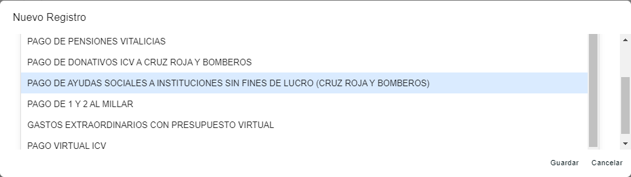
Solicitud - Pago de ayudas sociales

Slide 97
Solicitud - Pago de ayudas sociales
Autorizar
PENDIENTE DE AUTORIZAR
PAGO DE AYUDAS SOCIALES
Subir CFDI,XML

Slide 98
Solicitud - Pago de ayudas sociales
Autorizar
AUTORIZADO
PAGO DE AYUDAS SOCIALES
Subir CFDI,XML

Slide 99
Solicitud - Pago de ayudas sociales
Autorizar
Subir CFDI,XML

Slide 100
Solicitud - Pago de ayudas sociales
Enviar
ENVIADO
Subir CFDI,XML

Slide 101
Solicitud - Pago de ayudas sociales
Enviar
Subir CFDI,XML

Slide 102
Solicitud - Pago de ayudas sociales
Trazabilidad
ENVIADO
PAGO DE 3% DE ISN
GASTOS EXTRAORDINARIOS
PAGO DE DONATIVOS ICV
PAGO DE AYUDAS SOCIALES

Slide 103
Pago de 1 y 2 al millar

Slide 104
Solicitud - Pago de 1 y 2 al millar

Slide 105
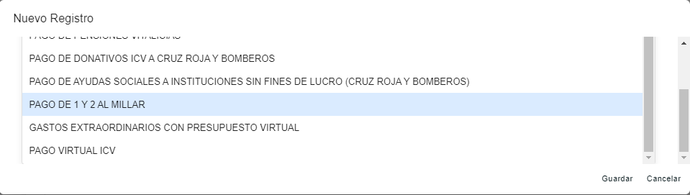
Solicitud - Pago de 1 y 2 al millar

Slide 106
Solicitud - Pago de 1 y 2 al millar
Autorizar
PENDIENTE DE AUTORIZAR
PAGO DE 1 Y 2 AL MILLAR
Subir CFDI,XML

Slide 107
Solicitud - Pago de 1 y 2 al millar
Autorizar
AUTORIZADO
Subir CFDI,XML

Slide 108
Solicitud - Pago de 1 y 2 al millar
Autorizar
Subir CFDI,XML

Slide 109
Solicitud - Pago de 1 y 2 al millar
Enviar
ENVIADO
Subir CFDI,XML

Slide 110
Solicitud - Pago de 1 y 2 al millar
Enviar
Subir CFDI,XML

Slide 111
Solicitud - Pago de 1 y 2 al millar
Trazabilidad
ENVIADO
PAGO DE 1 Y 2 AL MILLAR

Slide 112
Gastos extraordinarios con presupuesto virtual

Slide 113
Solicitud - Gastos extraordinarios con presupuesto virtual

Slide 114

Solicitud - Gastos extraordinarios con presupuesto virtual

Slide 115
Solicitud - Gastos extraordinarios con presupuesto virtual
Autorizar
PENDIENTE DE AUTORIZAR
GASTOS EXTRAORDINARIOS …
Subir CFDI,XML

Slide 116
Solicitud - Gastos extraordinarios con presupuesto virtual
Autorizar
AUTORIZADO
GASTOS EXTRAORDINARIOS …
Subir CFDI,XML

Slide 117
Solicitud - Gastos extraordinarios con presupuesto virtual
Autorizar
Subir CFDI,XML

Slide 118
Solicitud - Gastos extraordinarios con presupuesto virtual
Enviar
ENVIADO
GASTOS EXTRAORDINARIOS …
Subir CFDI,XML

Slide 119
Solicitud - Gastos extraordinarios con presupuesto virtual
Enviar
GASTOS EXTRAORDINARIOS …
Subir CFDI,XML

Slide 120
Solicitud - Gastos extraordinarios con presupuesto virtual
Trazabilidad
ENVIADO
GASTOS EXTRAORDINARIOS …

Slide 121
Pago virtual ICV

Slide 122
Solicitud - Pago virtual ICV

Slide 123

Solicitud - Pago virtual ICV

Slide 124
Solicitud - Pago virtual ICV
Autorizar
PENDIENDTE AUTORIZAR
PAGO VIRTUAL ICV
Subir CFDI,XML

Slide 125
Solicitud - Pago virtual ICV
Autorizar
GASTOS EXTRAORDINARIOS …
AUTORIZADO
PAGO VIRTUAL ICV
Subir CFDI,XML

Slide 126
Solicitud - Pago virtual ICV
Autorizar
Subir CFDI,XML

Slide 127
Solicitud - Pago virtual ICV
Enviar
ENVIADO
PAGO VIRTUAL ICV
Subir CFDI,XML

Slide 128
Solicitud - Pago virtual ICV
Enviar
PAGO VIRTUAL ICV
Subir CFDI,XML

Slide 129
Solicitud - Pago virtual ICV
Trazabilidad
ENVIADO
PAGO VIRTUAL ICV

Slide 130
Carga de Información

Slide 131


Slide 132


Slide 133
Plantilla de Carga en formato Excel

Slide 134
Generador de Reportes

Slide 135

Generador de Reportes

Slide 136
Generación de Estadísticas

Slide 137

Generación de Estadísticas

Slide 138
Preguntas y Respuestas

Slide 139
GRACIAS
POR SU TIEMPO

